Slide 1
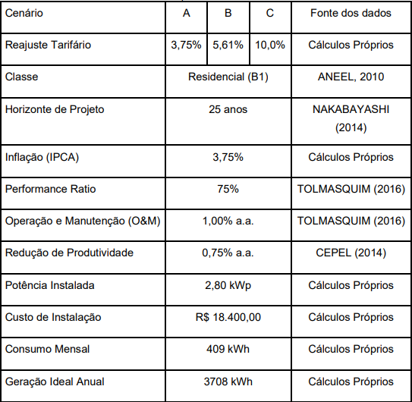
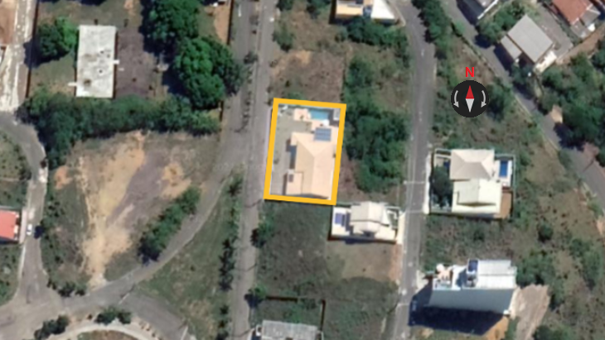
ESTUDO DA VIABILIDADE ECONÔMICA DA IMPLANTAÇÃO DE UM SISTEMA FOTOVOLTAICO EM UMA RESIDÊNCIA UNIFAMILIAR EM COLATINA-ES
Gabriel Bastos Plantickow¹, Alexsandre Leite Ferreira²
¹Acadêmico do curso de Engenharia Civil no Centro Universitário do Espírito Santo - UNESC,
²Engenheiro Eletricista pela Universidade Federal de Itajubá - UNIFEI, Professor do curso de Engenharia Civil do Centro Universitário do Espírito Santo - UNESC.
INTRODUÇÃO
Tabela 1 - Dados obtidos para análise econômica
A energia solar fotovoltaica é definida como a energia gerada através da conversão direta da radiação solar em eletricidade. Isto se dá, por meio de um dispositivo conhecido como célula fotovoltaica que atua utilizando o princípio do efeito fotoelétrico ou fotovoltaico.
O grande marco da geração solar fotovoltaica no Brasil foi a introdução da Resolução Normativa - REN n° 482 da Agência Nacional de Energia Elétrica (ANEEL), em abril de 2012. A mesma estabelece as condições gerais para o acesso de micro e minigeração distribuídas aos sistemas de abastecimento de energia elétrica. Sendo revista pela REN n° 687 e pela REN n° 786 em 2015 e 2017, respectivamente e definiu a microgeração distribuída como central geradora de energia elétrica com potência instalada menor ou igual a 75 kW que utilize cogeração qualificada ou fontes renováveis e esteja conectada à rede por meio de instalações de unidades consumidoras. Seja em um empreendimento com múltiplas ou uma unidade consumidora, a norma possibilita a injeção da eletricidade gerada e não consumida na rede e define que a energia inserida em determinado horário deve ser utilizada de forma a compensar a demanda nesse mesmo posto tarifário.
MATERIAIS E MÉTODOS
RESULTADOS E DISCUSSÃO
A residência utilizada para o estudo de caso situa-se no bairro Marista, Colatina-ES, Brasil. Foi construída em um terreno de 37 m de largura por 26 m de profundidade, totalizando 926 m², como mostra a figura 01. A região é predominantemente residencial, sem muitas casas e vegetação ao redor e não há potenciais sombreamentos causados por agentes externos. Os dados da irradiação solar diária média (kWh/m².dia) de Colatina foram retirados do programa SunData do Centro de Referência para as Energias Solar e Eólica Sérgio de Salvo Brito (CRESESB). As informações necessárias para fazer o dimensionamento sistema e da viabilidade econômica do projeto foram armazenadas na tabela 1. Os dados do estudo da viabilidade financeira foram calculados e armazenados em planilhas eletrônicas e para análise dos mesmos foram utilizados conceitos da matemática financeira, como o Valor Presente Líquido (VPL), A Taxa Interna de Retorno (TIR) e o payback.
Tabela 2 – Resultados da análise da viabilidade econômica
No cenário A tivemos um VPL de R$ 50.303,55 e uma TIR de 19,36%; o payback simples desse cenário é cerca de 5 anos e 7 meses e o payback descontado é de 6 anos e 4 meses. No cenário B tivemos um VPL de R$ 67.444,68 e uma TIR de 21,25%; o payback simples desse cenário é de 5 anos e 5 meses e o payback descontado é de 6 anos e 1 mês. No cenário C tivemos um VPL de R$ 132.936,82 e uma TIR de 25,67%; o payback simples desse cenário é de 5 anos e o payback descontado é de 5 anos e 6 meses. Percebe-se que quanto maior a tarifa de energia, maior é a economia proporcionada pelo sistema ao longo da vida útil do projeto e, consequentemente, maior é a TIR e mais vantajoso é o investimento.
Figura 01 – Delimitação da residência estudada.
REFERÊNCIAS
ANEEL, Agência Nacional de Energia Elétrica. Resolução normativa nº 786. Disponível em:<https://www.aneel.gov.br/resolucoes-normativas>. Acesso em: 03 Mar. 2021.
CEPEL, Centro de Pesquisas de Energia Elétrica. Manual de Engenharia para Sistemas Fotovoltaicos. Disponível em:<www.cresesb.cepel.br > publicacoes › download>. Acesso em: 07 Jun 2021.
NAKABAYASHI, Rennyo Kunizo. Microgeração fotovoltaica no Brasil: condições atuais e perspectivas futuras. Disponível em: <https://www.teses.usp.br/teses/disponiveis/106/106131/tde-26012015-141237/pt-br.php>. Acesso em: 15. Abr 2021.
TOLMASQUIM, Maurício, Energia renovável hidráulica, biomassa, eólica, solar, oceânica. 1 ed. EPE: Rio de Janeiro, 2016. 452p.

